Slide 1

CLASSIFICATION SMR
Année 2024-2025 – DU TIM – Rolande HEMERY

Slide 2
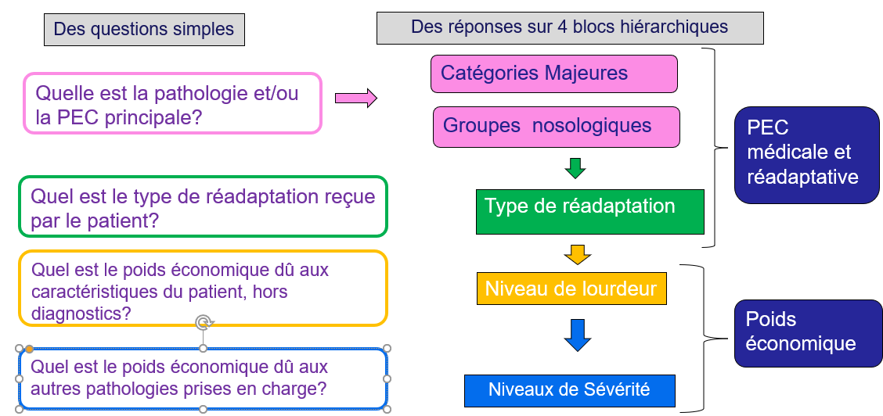
Comment est organisée la classification

Slide 3
Comment est organisée la classification
Catégories Majeures
Quelle est la pathologie et/ou la PEC principale?
Groupes nosologiques
PEC médicale et réadaptative
Quel est le type de réadaptation reçue par le patient?
Type de réadaptation
Quel est le poids économique dû aux caractéristiques du patient, hors diagnostics?
Niveau de lourdeur
Poids économique
Quel est le poids économique dû aux autres pathologies prises en charge?
Niveaux de Sévérité

Slide 4
Groupe Nosologique
Définition: Le GN correspond à la pathologie ou à la PEC principale
92 Groupes nosologiques
15 Catégories Majeures
Les GN les plus représentés
Les GN les plus représentés
Les GN les plus représentés
Les GN les plus représentés
En Hospitalisation complète
En Hospitalisation partielle
En Hospitalisation complète
En Hospitalisation complète
En Hospitalisation partielle
En Hospitalisation complète
En Hospitalisation partielle
En Hospitalisation partielle
0876- Scolioses, hernies discales et autres dorsalgies
0841- Arthrose du genou avec implant articulaire
0876- Scolioses, hernies discales et autres dorsalgies
0876- Scolioses, hernies discales et autres dorsalgies
0841- Arthrose du genou avec implant articulaire
0876- Scolioses, hernies discales et autres dorsalgies
0841- Arthrose du genou avec implant articulaire
0841- Arthrose du genou avec implant articulaire
0127- Maladie d’Alzheimer
0127- Maladie d’Alzheimer
0127- Maladie d’Alzheimer
0512- Insuffisances cardiaques
0512- Insuffisances cardiaques
0147- AVC avec hémiplégie

Slide 5
Groupe Nosologique
Comprendre le groupage en GN
Pour chaque RHS, la CM du RHS est définie en fonction de la morbidité principale
Puis, au sein de la CM, l’appartenance à chaque GN est testée successivement, selon un arbre de décision.
Le GN du séjour est alors le GN le plus fréquent sur les 10 premiers RHS

Slide 6
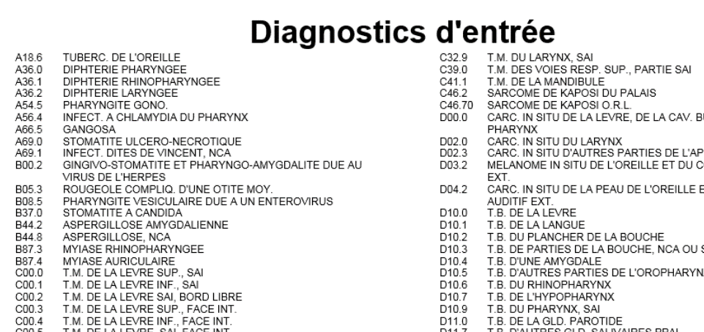
Détermination de la catégorie majeure (1/2)
Pour chaque CM , une liste de diagnostics d’entrée est définie : Ex: CM 01 Neuro
Chaque diagnostic n’appartient qu’à une seule liste

Slide 7
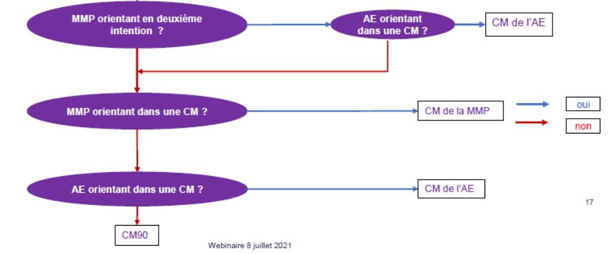
Détermination de la catégorie majeure (2/2)
Les diagnostics de la morbidité principale sont testés jusqu’à trouver une CM, suivant l’algorithme suivant

Slide 8
Détermination du groupe nosologique (1/4)
Cas simples
  Une liste de diagnostics permet l’orientation dans chaque GN de la CM
  L’appartenance aux listes, de la MMP ou de l’AE, est testée suivant un ordre établi
Exemple : CM 01
MMP ou AE du RHS sont testés sur la liste D-0103 du GN 0103
Puis si besoin sur la liste D-0106 du GN 0106 etc..

Slide 9
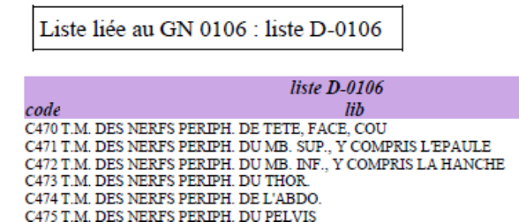
Détermination du groupe nosologique (2/4)
Exemples listes liées au GN

Slide 10
Détermination du groupe nosologique (3/4)
Cas plus complexes
  La MMP est testée sur une première liste D 0133
  Si le test est positif, l’AE est testée sur une deuxième liste D 0112
  Ce sont ces 2 tests successifs qui vont orienter vers un GN
Exemple : CM 01
MMP ou AE du RHS sont testés sur la liste D-0103 du GN 0103
Puis si besoin sur la liste D-0112
si test positif GN 0146
si test négatif GN 0135

Slide 11
Détermination du groupe nosologique (4/4)
Cas plus complexes : autre exemple

Slide 12
Comment est organisée la classification
Catégories Majeures
Quelle est la pathologie et/ou la PEC principale?
Groupes nosologiques
PEC médicale et réadaptative
Quel est le type de réadaptation reçue par le patient?
Type de réadaptation
Quel est le poids économique dû aux caractéristiques du patient, hors diagnostics?
Niveau de lourdeur
Poids économique
Quel est le poids économique dû aux autres pathologies prises en charge?
Niveaux de Sévérité

Slide 13
Les différents types de réadaptation
Le type de réadaptation caractérise la réadaptation
reçue par le patient pendant son séjour
Hospitalisation complète
Hospitalisation à temps partiel
P : Pédiatrique
H : Pédiatrique
S : Spécialisée importante
I : Très intense
J : Intense
T : Globale importante
K : Modérée
L : Indifférenciée
U : Autre

Slide 14
Le type de réadaptation pédiatrique: HC et HTP
Le type de réadaptation caractérise la réadaptation
reçue par le patient pendant son séjour
Hospitalisation complète
Hospitalisation à temps partiel
P : Pédiatrique
H : Pédiatrique
S : Spécialisée importante
I : Très intense
J : Intense
T : Globale importante
K : Modérée
L : Indifférenciée
U : Autre

Slide 15
Le type de réadaptation pédiatrique: HC et HTP
Concerne les patients âgés de 0 à 17 ans
12 GN avec réadaptation pédiatrique : les mêmes en HC et en HTP
  Créés lorsque les effectifs le permettent
  Représentant 2/3 de l’activité pédiatrique
EN HC,
lorsque le type de réadaptation pédiatrique n’existe pas, le séjour est orienté dans le groupe de réadaptation spécialisée importante
EN HTP,
lorsque le type de réadaptation pédiatrique n’existe pas, le RHS est orienté dans le groupe de réadaptation très intense

Slide 16
Type de réadaptation pédiatrique : Groupage

Slide 17
Le type de réadaptation spécialisée importante en HC
Le type de réadaptation caractérise la réadaptation
reçue par le patient pendant son séjour
Hospitalisation complète
Hospitalisation à temps partiel
P : Pédiatrique
H : Pédiatrique
Dépend des actes
CSARR réalisés et
non pas de la
mention spécialisée
éventuelle de l’UM
du séjour.
S : Spécialisée importante
I : Très intense
J : Intense
T : Globale importante
K : Modérée
L : Indifférenciée
U : Autre

Slide 18
Le type de réadaptation spécialisée importante en HC :
des listes d’actes spécialisés définies par GN
Ces actes spécialisés sont déterminés par GN ou par groupe de GN
  Ces actes sont organisés en liste, propre à chaque GN ou regroupement de GN
  Les actes de réadaptation spécialisés n’ont pas été retenus pour tous les GN

Slide 19
Le type de réadaptation spécialisée importante en HC :
Calcul des scores spécialisés
Ces scores concernent les GN pour lesquels , une liste d’actes spécialisés a été établie.
Le score spécialisé par séjour correspond à la somme des pondérations de l’ensemble des actes spécialisés du séjour
20+25 = 45
Le score spécialisé par jour correspond au score spécialisé par séjour divisé par le nombre de jours de présence
45 / nombre de jours de présence

Slide 20
Le type de réadaptation spécialisée importante en HC :
utilisation des scores spécialisés
Exemple pour le GN 0512
(insuffisances cardiaques)

Slide 21
Le type de réadaptation globale importante en HC
Le type de réadaptation caractérise la réadaptation
reçue par le patient pendant son séjour
Hospitalisation complète
Hospitalisation à temps partiel
P : Pédiatrique
H : Pédiatrique
S : Spécialisée importante
I : Très intense
J : Intense
T : Globale importante
K : Modérée
L : Indifférenciée
U : Autre

Slide 22
Le type de réadaptation globale importante en HC :
Calcul des scores globaux
A chaque acte de réadaptation est associé une pondération.
Le score global par séjour correspond à la somme des pondérations de l’ensemble des actes du séjour
10+20+15+40+20+10+25 = 140
Le score global par jour correspond au score global divisé par le nombre de jours de présence
140 / nombre de jours de présence

Slide 23
Le type de réadaptation globale importante en HC :
utilisation des scores globaux
Exemple pour le GN 0512
(insuffisances cardiaques)

Slide 24
Le type de réadaptation globale importante en HC :
Groupage

Slide 25
Type de réadaptation «autre » en HC
Le type de réadaptation caractérise la réadaptation
reçue par le patient pendant son séjour
Hospitalisation complète
Hospitalisation à temps partiel
P : Pédiatrique
H : Pédiatrique
S : Spécialisée importante
I : Très intense
J : Intense
T : Globale importante
K : Modérée
L : Indifférenciée
U : Autre

Slide 26
Le type de réadaptation autre en HC :
Groupage

Slide 27
Les types de réadaptation très intense, intense et modérée en HTP
Le type de réadaptation caractérise la réadaptation
reçue par le patient pendant son séjour
Hospitalisation complète
Hospitalisation à temps partiel
P : Pédiatrique
H : Pédiatrique
S : Spécialisée importante
I : Très intense
J : Intense
T : Globale importante
K : Modérée
L : Indifférenciée
U : Autre

Slide 28
Les types de réadaptation très intense, intense et modérée en HTP
33 GR de réadaptation très intenses/intenses/modérés sont créés
Lorsque les effectifs sont insuffisants, le type de réadaptation est dit « indifférencié »
En HTP, le score de réadaptation globale par jour est pris en compte pour déterminer le groupe de réadaptation
2 seuils sont établis pour les GN disposant d’effectifs suffisants
Le seuil de réadaptation très intense
Le seuil de réadaptation intense

Slide 29
Groupage en hospitalisation à temps partiel

Slide 30
Comment est organisée la classification GME_2022
Catégories Majeures
Quelle est la pathologie et/ou la PEC principale?
Groupes nosologiques
PEC médicale et réadaptative
Quel est le type de réadaptation reçue par le patient?
Type de réadaptation
Quel est le poids économique dû aux caractéristiques du patient, hors diagnostics?
Niveau de lourdeur
Poids économique
Quel est le poids économique dû aux autres pathologies prises en charge?
Niveaux de Sévérité

Slide 31
Niveau de lourdeur : Définition
Le niveau de lourdeur correspond à la lourdeur médico économique due aux caractéristiques du patient en dehors de ses diagnostics
Variables utilisées :
Age à l’entrée
Antériorité chirurgicale à l’entrée
Dépendance physique et cognitive maximales sur le séjour
Hospitalisation complète
Hospitalisation à temps partiel
Lourdeur A
Lourdeur A
Lourdeur B
Lourdeur C

Slide 32
Groupage en niveau de lourdeur
Pour chaque GR, chaque valeur possible des caractéristiques des patients est associé à un niveau de lourdeur
Exemple GR T du GN0147
(AVC avec hémiplégie)

Slide 33
Groupage en niveau de lourdeur, exemple
Exemple GR T du GN0147
Exemple pour un patient :
Age 70 ans niveau A
Dépendance physique 14 niveau C
Dépendance cognitive 2 niveau A
Avec chirurgie niveau A
Pour un séjour donné, le niveau de lourdeur final correspond à l’effet de la variable ayant le plus d’importance : comme pour les CMA
Niveau de séjour : Niveau C

Slide 34
Niveau de lourdeur: prise en compte de la pédiatrie
Les enfants de moins de 3 ans sont niveau C
Les enfants entre 4 et 12 sont au minimum en niveau B
Les enfants entre 13 et 17 ans sont considérés comme les adultes

Slide 35
Principe de groupage en groupes de lourdeur

Slide 36
Comment est organisée la classification
Catégories Majeures
Quelle est la pathologie et/ou la PEC principale?
Groupes nosologiques
PEC médicale et réadaptative
Quel est le type de réadaptation reçue par le patient?
Type de réadaptation
Quel est le poids économique dû aux caractéristiques du patient, hors diagnostics?
Niveau de lourdeur
Poids économique
Quel est le poids économique dû aux autres pathologies prises en charge?
Niveaux de Sévérité

Slide 37
Niveau de sévérité : Définition
Le niveau de sévérité traduit l’augmentation de la charge
économique due à la prise en charge d’autres pathologies ou
d’autres déficiences que la pathologie principale
Hospitalisation complète
Hospitalisation à temps partiel
Niveau 1
Niveau 0
Niveau 2

Slide 38
Principe de groupage en niveaux de sévérité

Slide 39
SYNTHESE
Comment interviennent les variables?
Les diagnostics

Slide 40
SYNTHESE
Comment interviennent les variables?
Les actes CCAM

Slide 41
SYNTHESE
Comment interviennent les variables?
Les actes CSARR

Slide 42
SYNTHESE
Comment interviennent les variables?
Caractéristiques du patient hors diagnostics

Slide 43
classification
Quelle est la pathologie et/ou la PEC principale?
Catégories Majeures
XXXX
Groupes nosologiques
Les types de réadaptation
HC :
HTTP :
Quel est le type de réadaptation reçue par le patient?
P
S
T
U
Type de réadaptation
H
I
J
K
L
Quel est le poids économique dû aux caractéristiques du patient, hors diagnostics?
Niveau de lourdeur
Les niveaux de lourdeur
A
B
C
Les niveaux de sévérité
Quel est le poids économique dû aux autres pathologies prises en charge?
Niveaux de Sévérité
0
1
2

Slide 44
exemples de groupage, libellés

Slide 45
Les principes du groupage
Le processus est différent selon le type d’hospitalisation
Année 2024-2025 – DU TIM – Rolande HEMERY

Slide 46
Pour les hospitalisations complètes, le groupage se réalise en 4 phases :
La première phase groupe chacun des RHS du séjour dans une CM, puis au sein de la CM
groupe chacun des RHS du séjour dans un des GN. On attribue alors au séjour le GN le plus fréquent parmi ses 10 premiers RHS (ou parmi l’ensemble des RHS si le séjour est constitué de moins de 10 RHS).
La deuxième phase qui consiste à déterminer le groupe de réadaptation va mobiliser à la fois les actes CSARR (CSARR codés et CSARR transcodés), les actes CCAM de réadaptation et l’âge.
La troisième phase est celle de la détermination du groupe de lourdeur. Cette phase nécessite de mobiliser les informations de dépendance physique, de dépendance cognitive, l’âge et le statut post chirurgical.
La quatrième et dernière phase fait émerger le groupe médico-économique. Les informations mobilisées dans cette phase sont les diagnostics et les actes CCAM ayant la caractéristique CMA (Complication et Morbidité Associée)

Slide 47
Pour les hospitalisations partielles : le processus de groupage se réduit à 3 étapes de réalisation, toutes appliquées sur chaque RHS :
Le RHS est groupé en CM puis en GN.
On utilise ensuite les informations des actes CSARR (CSARR codés et CSARR transcodés) et des actes CCAM pour déterminer le groupe de réadaptation du RHS
Le groupe médico-économique est obtenu en associant au groupe de réadaptation du RHS, un niveau de lourdeur et un niveau de sévérité identique pour tous les RHS d’hospitalisation partielle

